Slide 1


Анкетирование
пациентов
I квартал 2014 года

Slide 2


Цели анкетирования пациентов
1
Исследование уровня удовлетворенности пациентов качеством и доступностью медицинской помощи
2
Интегральная оценка медицинского обслуживания руководителями структурных подразделений

Slide 3

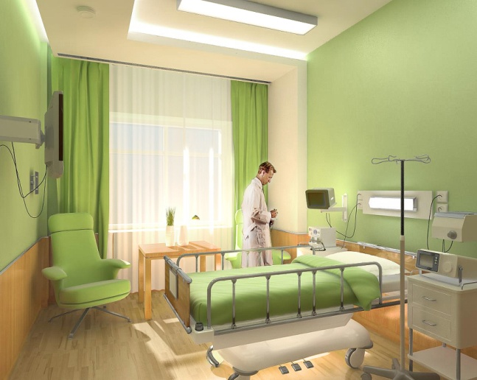
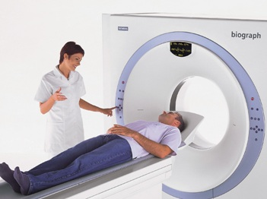
Процесс анкетирования
Консультативно-диагностическая поликлиника
Стационар
Опрошено – 241 человек
Опрошено – 545 человек
в том числе мужчин – 90 человек
в том числе мужчин – 226 человек
в том числе женщин – 149 человека
в том числе женщин – 315 человек

Slide 4









Консультативно-диагностическая поликлиника
Городские жители – 65%
Сельские жители – 35%
77,1%
87,2%
89,9%
75,8%
Полностью удовлетворены
результатами оказания медицинской помощи
в КДП
Полностью удовлетворены
отношением лечащего врача
Полностью удовлетворены
разъяснениями врача о назначенном обследовании, его результатах и лечении
68,5%
65,5%
Полностью удовлетворены
отношением мед. сестер
Полностью удовлетворены
отношением сотрудников регистратуры
Полностью удовлетворены
работой
регистратуры

Slide 5

Консультативно-диагностическая
поликлиника
92,0%
86,6%
95,0%
89,7%
83,5%
95,3%
Общий коэффициент
удовлет-воренности
качеством и доступностью медицинской помощи
по КДП
53,2%
Выберут
КДП повторно
при необходимости медицинской помощи
Получали медицинские услуги с обязательным оформлением платежных документов
Считают условия комфорта в поликлинике максимально хорошими

Slide 6

Стационар ОГАУЗ «ТОКБ»
82,9%
Работающие – 38,3%
Женщины – 58%
Мужчины – 42%
Пенсионеры
по возрасту – 33,3%
Другие
категории – 28,4%
Городских
жителей – 60,5%
Сельских
жителей – 39,5%
В 1 квартале 2014 года опрошено 545 человек

Slide 7
Стационар ОГАУЗ «ТОКБ»
Приемное отделение
82,9%
96,8%
78,1%
70,0%
Ожидали осмотра
врача
до 2-х часов
Полностью удовлетворены
работой приемного отделения
Находились в приемном отделении
до 2-х часов
3,2%
свыше
2-х часов
21,9%
свыше
2-х часов
1,3%
не удовлет-ворены

Slide 8
Стационар ОГАУЗ «ТОКБ»
Полностью удовлетворены отношением лечащего врача
80%
Крайне негативных оценок нет
0%
Полностью удовлетворены разъяснениями врача об обследовании и лечении
74%
1,9%
Крайне не удовлетворены
Полностью удовлетворены отношением мед.сестер
0,6%
Крайне не удовлетворены
80%
Полностью удовлетворены отношением младших мед. работников
Крайне не удовлетворены
73%
0,2%

Slide 9
Стационар ОГАУЗ «ТОКБ»
Полностью удовлетворены качеством обслуживания при манипуляциях
84%
Не удовлетворен
1 человек
0,2%
3,1%
Не удовлетворен
3 человека
Считают условия
комфорта хорошими
72%
0,6%
Полностью удовлетворены санитарно-гигиеническими условиями в ОКБ
Не удовлетворены
4 человека
76%
0,7%
Полностью удовлетворены материально-техническими возможностями ОКБ
66%
0,9%
Не удовлетворены
5 человек

Slide 10
Стационар ОГАУЗ «ТОКБ»
Удовлетворенность пациентов организацией питания
(в том числе качеством приготовления, достаточностью, ассортиментом блюд)
47%
89%
82%
72%
79%

Slide 11
Стационар ОГАУЗ «ТОКБ»
В 2013 году коэффициент удовлетворенности – 90%
90,0%
86,6%
95,0%
90,7%
83,5%
Общий коэффициент
удовлет-воренности
качеством и доступностью медицинской помощи
по стационару
в 2014г.
72,2%
55,4%
Выберут
ТОКБ повторно
при необходимости медицинской помощи
(2014г.)
Полностью удовлетворены результатами оказания мед. помощи
(2014г.)
Отмечает значительное улучшение самочувствия после лечения
(2014г.)

